Slide 1
E-handel
Att lägga en beställning

Slide 2
Medarbetarportalen
Börja med att öppna Medarbetarportalen
“Jag vill” finns på första sidan till höger i bild
Därefter välj “Godkänna en faktura”
Inloggning sker med Single-Sign-On

Slide 3
Lägga beställning i E-handeln
När du är inloggad i UBW finns en meny till vänster i bild
Välj Inköp
Har du inte ikonen har du tyvärr ingen rättighet att beställa, vänligen kontakta er institutionsekonom för behörighet

Slide 4
Lägga beställning i E-handeln
När inköpsfliken är öppen kommer flera alternativ upp
Välj ”Inköp”

Slide 5
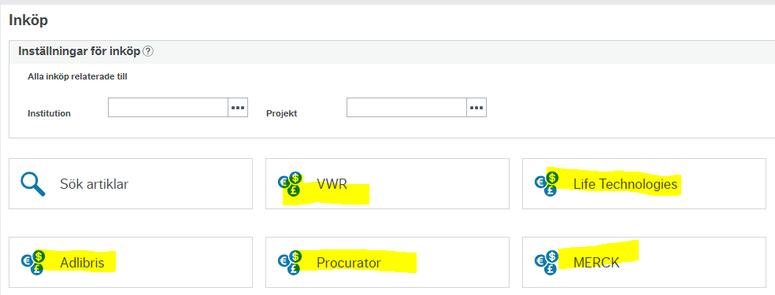
Lägga beställning i E-handeln
Det finns två sätt att välja artiklar i E-handeln, via prisfil eller via leverantörers punsch-out
För att söka efter artiklar i prisfil, välj ”Sök artiklar”
För att söka efter artiklar i punsch-out välj den leverantör som ni vill söka hos
I en punsch-out länkas du vidare till leverantörens hemsida med våra produkter samt avtalspriser. Välj de produkter som du önskar och lägg dessa i varukorgen, när du är färdig väljer du ”gå vidare/transfer basket”. Du länkas då tillbaka till E-handeln (se sida 10)

Slide 6
Lägga beställning i E-handeln
Vi börjar med att leta efter en artikel i prislistor
Välja ”Sök artiklar”, här kan man skriva ett artikelnummer om man har, benämning etc
Tryck enter när sökorder är inskrivet

Slide 7
Lägga beställning i E-handeln
Man kan även välja direkt till höger i menyn en specifik leverantör
Det finns även möjlighet att välja kategori, tex Kits eller Cells

Slide 8
Lägga beställning i E-handeln
Artiklarna kommer synas i fönstret enligt bilden bredvid
Välj den artikel du önskar eller gör en ny sökning
För att få över artikeln till varukorgen tryck på den på varukorgsikonen
Du kan välja artiklar från olika leverantörer i samma varukorg
Högst upp i högra hörnet ser du att artiklar har lagts i varukorgen

Slide 9
Lägga beställning i E-handeln
För att beställa det du lagt i varukorgen, tryck på själva rutan för varukorg
Då får du upp ny vy där du ser vilka artiklar som är valda
Om du önskar gå vidare med beställning tryck på ”Gå till Inköpsförslag”
Om du däremot inte önskar lägga någon beställning kan du välja ”Töm varukorg” – då försvinner de artiklar som är lagda i varukorgen
Om du önskar beställa alla artiklar förutom en trycker du på X till höger om den artikeln du önskar ta bort

Slide 10
Lägga beställning i E-handeln
Om du väljer att gå vidare och tryckt på ”Gå till Inköpsförslag” så kommer en ny vy upp
Viktigt att verifikationstext fylls i
Leveransadress är obligatoriskt
Godsmärke kan fyllas i om det behövs

Slide 11
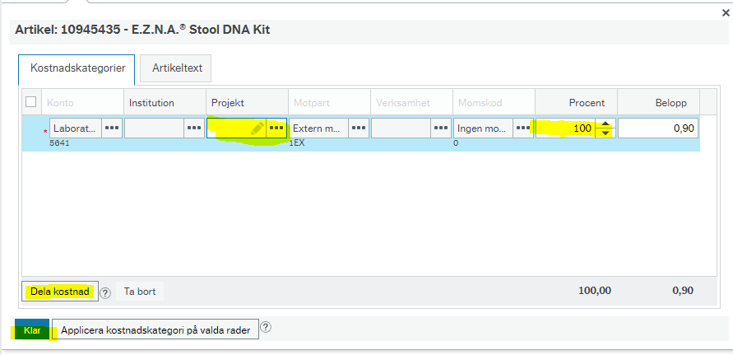
Lägga beställning i E-handeln
Nästa steg är att fylla i projektnummer
Tryck på förstoringsglaset i inköpsförslaget
Ny ruta dyker upp, här fyller du i vilket projekt som kostnaden ska hamna. Du kan även dela upp kostnaden mellan flera projekt
När kontering är slutförd trycker du på klar längst ner i vänstra hörnet

Slide 12
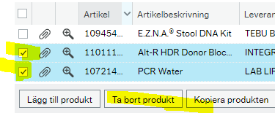
Lägga beställning i E-handeln
När du tryckt på klar i förra steget kommer man tillbaka till inköpsförslaget. Där kan man se om konteringen har gått igenom ordentligt, se översta bilden. Rad 1 har kontering gått igenom och rad 2 har den ej gått igenom
Även i detta steg kan man ta bort en artikel, se bilden i mitten
När du är färdig med inköpsförslaget trycker på du på ”Skicka för attest”
Inköpsförslaget skickas då till de personen som har attesträtt på de projekt som har angetts i inköpsförslaget

Slide 13
Lägga beställning i E-handeln
Om det är artiklar som beställs ofta går det att spara som inköpslista att plocka upp vid andra tillfällen
Om du inte önskar att skicka iväg inköpsförslaget på attest direkt kan du spara det som utkast

Slide 14
Leta efter sin rekvisition
Om önskemål finns kan man leta rätt på sina gjorda rekvisitioner i E-handeln
I menyn till vänster välj Inköp, sedan Rekvisitioner / Fråga / Egna rekvisitioner
Skriv in rekvisitionsnummer och tryck sedan på Sök
Det går även att söka fram vart rekvisitionen är i flödet, använd då Logg arbetsflöde. Här går det att se om rekvisitionen ligger hos en attestant för godkännande

Slide 15
Leta efter sin order
Du kan även leta rätt på en order likväl som en rekvisition
En order skapas när samtliga rader på din rekvisition är attesterade

Slide 16
Vid frågor vänligen kontakta oss på Inköp & Upphandlingsenheten; inkopupphandling@ki.se

